Slide 1
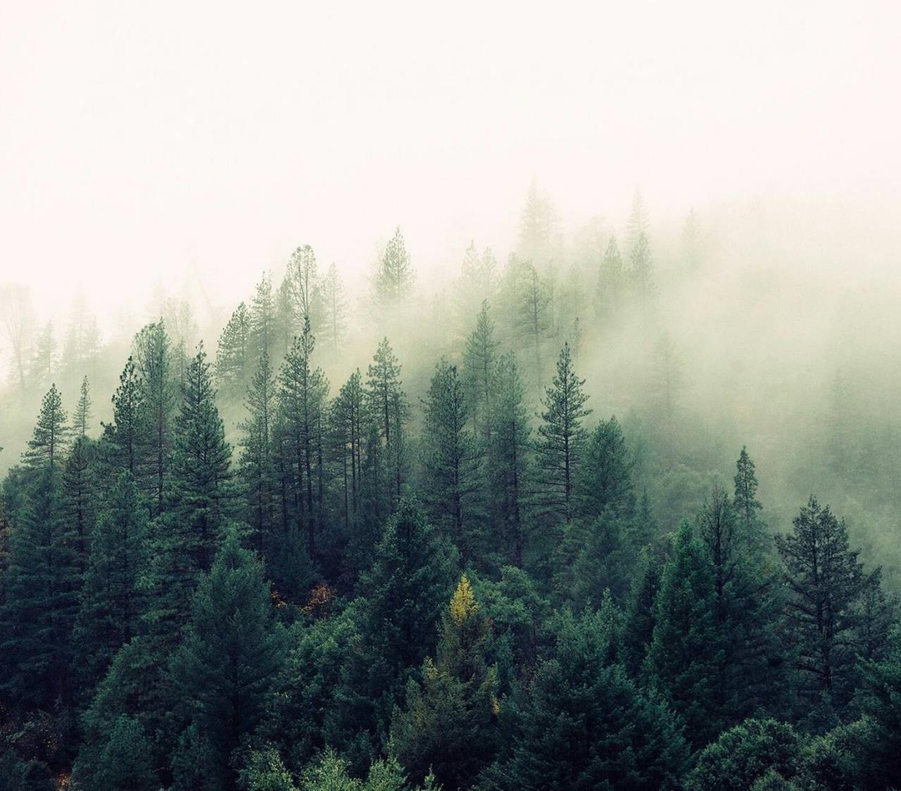
Romantyzm – wprowadzenie

Slide 2
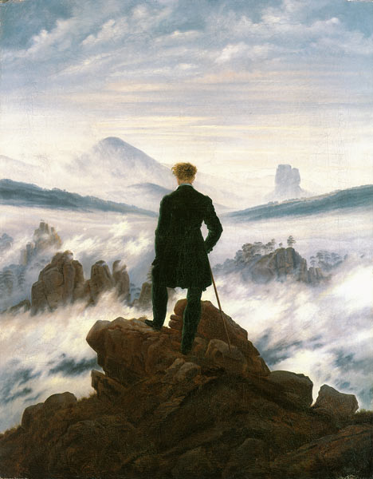
"Wędrowiec nad morzem mgły" Caspara Davida Friedricha – manifest romantyzmu

Slide 3
Romantyzm – wprowadzenie do epoki
Mgła, tajemnica, przebywanie na szczycie skał…
Wędrowiec na szczycie skał stoi wobec boskiej potęgi, boskiego pierwiastka natury – mówi dr Grażyna Bastek. – Pejzaż staje się nowym malarstwem religijnym. Schelling wzywa artystów, by nie naśladowali kształtu natury, ale oddawali jej duchową istotę. Ale do tego malarz musi tę istotę zrozumieć, przeczuć. Staje się kapłanem, pośrednikiem pomiędzy widzem a naturą.

Slide 4
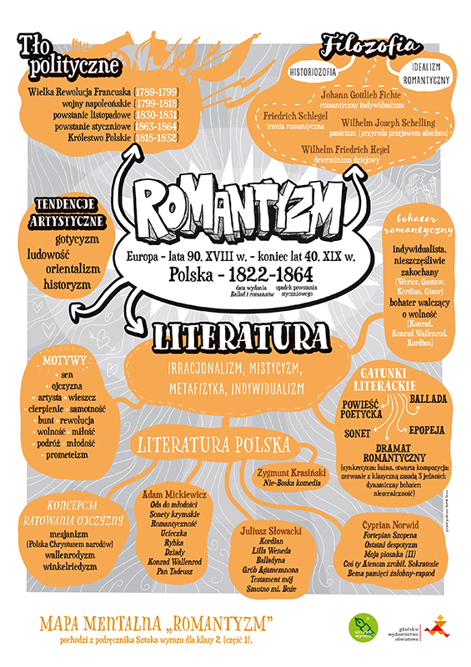
nazwa
prąd ideowo-artystyczny obejmujący literaturę, sztukę i filozofię 1. poł. XIX w.
w drugiej połowie XVIII wieku pojawiło się w Anglii słowo „romantyczny” na określenie malowniczości pejzażu
później – cechy osobowości, takie jak: wrażliwość, uczuciowość, marzycielstwo, skłonność do melancholii, poddawanie się sile wyobraźni
na przełomie XVIII I XIX wieku – nowatorska poezja, której twórcy traktowali swoje dzieła jako wytwór natchnienia, wizji

Slide 5
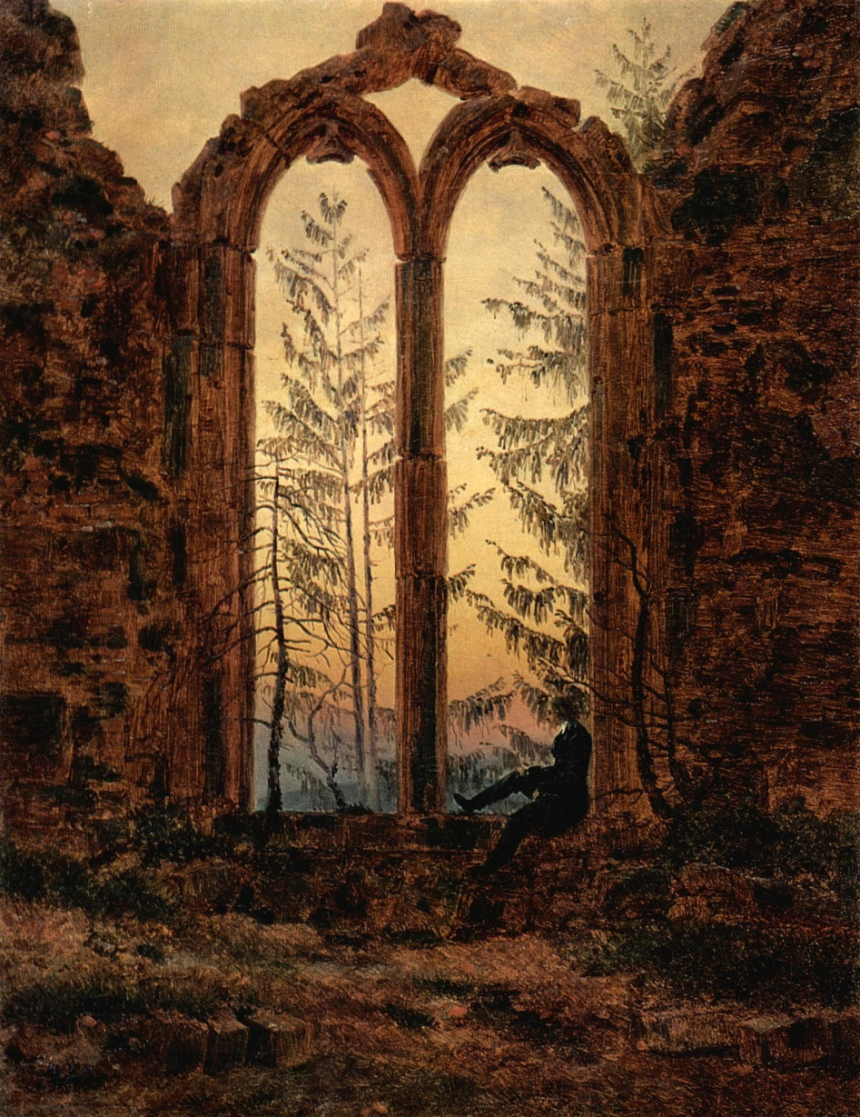
chronologia
W Europie ok. 1800 r.
(Wielka Rewolucja Francuska – 1789; dojście do władzy Napoleona – 1799) – koniec lat 40. XIX w. (do Wiosny Ludów, 1848-1849)
W Polsce – 1822 (ukazanie się pierwszego zbioru „Poezji” Adama Mickiewicza) – 1864 (upadek powstania styczniowego)

Slide 6
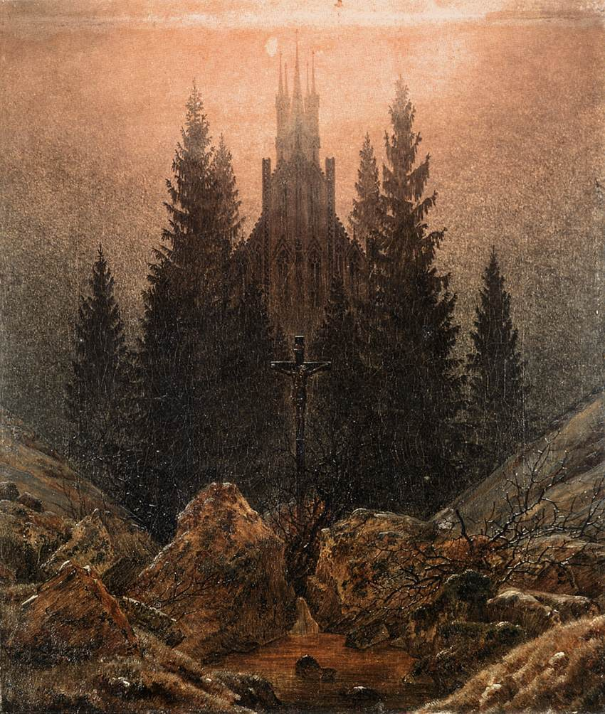
geneza
idee opozycyjne wobec postaw klasycystycznych, oświeceniowych
Jean-Jacques Reusseau – twórca sentymentalizmu – głosił wyższość uczuć nad rozumem, natury nad cywilizacją, pierwotnej mądrości życiowej nad wiedzą książkową, intuicji nad intelektem
własna biografia jako temat literacki
światopogląd zrywający z klasycystycznymi regułami tworzenia sztuki, racjonalistycznymi i empirycznymi narzędziami poznania narodził się na Północy, w Niemczech i Anglii
okres zapowiadający romantyzm – preromantyzm

Slide 7
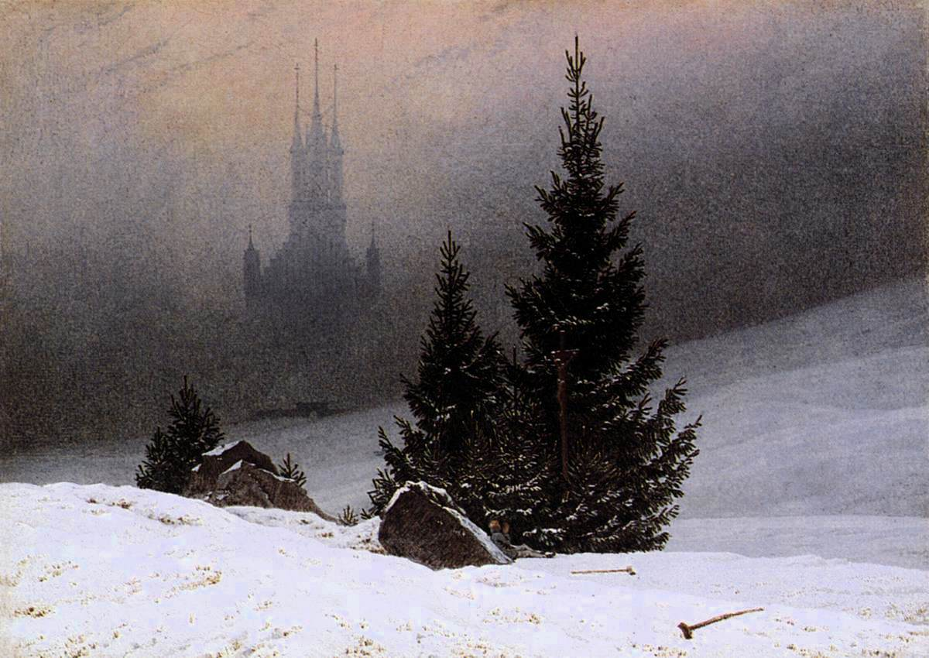
Geneza c.d.
okres „burzy i naporu” – nurt w literaturze niemieckiej, program:
*odejście od klasycystycznych reguł sztuki
*krytyka cywilizacji
*pochwała uczuć i namiętności
*podkreślał rolę historii kultury ludowej
* bunt przeciw zastałym wartościom -> religijnej hipokryzji oraz władzy zniewalającej jednostkę
Johann Gottfried Herder, Jahann Wolfgang Hoethe, FryderykcSchiller – reprezentanci ruchu określanego mianem „burzy i naporu”, zainteresowani historią i kulturą narodową, propagowali pieśni ludowe, podkreślali rolę uczucia i intuicji jako źródeł poznania i twórczości
William Wordsworth, Samuel Taylor Coleridge – poeci jezior, zainteresowani kulturą ludową; zbiór „Ballad lirycznych” z 1798 cechowało przyjęcie perspektywy prostych ludzi w postrzeganiu życia
i świata, ludowa stylizacja języka, fascynowała ich natura – dziki krajobraz jezior i gór północnej Anglii.

Slide 8
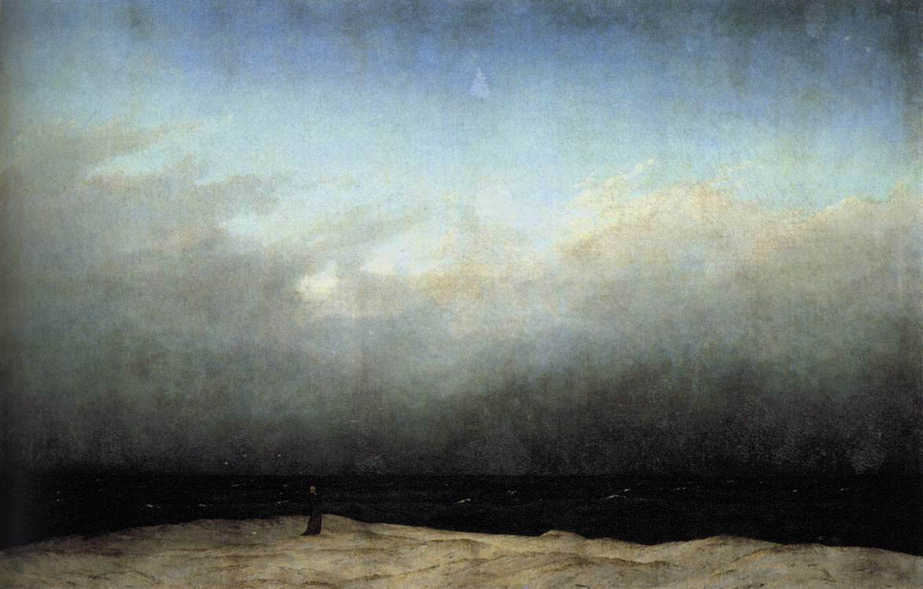
twórczość preromantyczna: śmierć, duchy zmarłych, grobowce, ruiny -> nastrój grozy, tajemnicy, co dało początek gotycyzmowi
Gotycyzm – kierunek artystyczny odwołujący się głównie do średniowiecza, do którego zaliczamy:
poezję ruin, w której opis zniszczonych budowli, cmentarzy, stanowił tło dla refleksji historycznych i filozoficznych
powieść gotycką, która ukazywała mroczny świat pełen niezwykłych zdarzeń

Slide 9
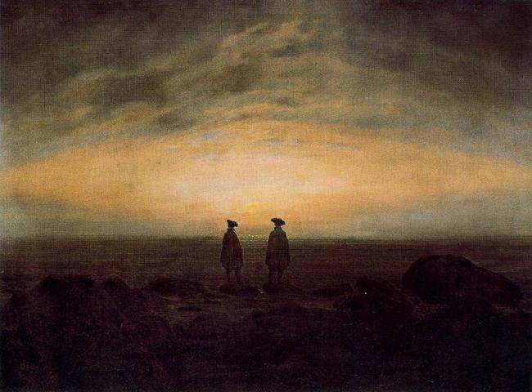

filozofia
sposób poznawania świata: intuicja i poznanie wewnętrzne dostępne dzięki objawieniu
IDEALIZM ROMANTYCZNY ->przyznawał szczególną rolę boskiemu duchowi, który przenikał cały świat i decydował o jego kształcie, a zatem…
wszechświat ma wymiar boski, który objawia się w naturze -> PANTEIZM
natura – miejsce działania ducha, z którym można się zjednoczyć dzięki magii, mistycyzmowi, uczuciom i wierze
metafizyka – dziedzina wiedzy zajmująca się rozważaniami o kwestiach pozazmysłowych, pozarozumowych
irracjonalizm – postawa, dla której charakterystyczne jest kierowanie się w życiu instynktem, intuicją, wiarą, uczuciem, przeczuciem; pogląd filozoficzny zakładający, że świat kryje tajemnice niedostępne racjonalnemu poznaniu, przypisujący wartość pozarozumowym narzędziom poznania

Slide 10
filozof | założenia
Johann Gottlieb Fichte | idealizm romantyczny, idea jest pierwotna wobec bytu rzeczy są przedstawicielami jaźni, świadomości problematyka etyczna – czyn jako wysiłek jednostki, która ma działać w sposób świadomy i etyczny, nawet wbrew osobistym korzyściom, co świadczy o jej wolności
Georg Wilhelm Friedrich Hegel | idealistyczna koncepcja bytu, świat jest odzwierciedleniem ducha, myślami rządzą prawa logiki determinizm dziejowy -> dzieje nie są przypadkowe, istotą rzeczywistości jest działanie sprzecznych sił, ciągła zmiana ciągły ruch między tym, co zasadne (teza), a tym, co stanowi jej zaprzeczenie (antyteza), w wyniku czego powstają nowe formy rzeczywistości (synteza) -> zasada istnienia świata, trójdzielny podział -> dialektyka
Friedrich Schlegel | powiązanie życia z aktem tworzenia, człowiek przemienia bezosobowe życie w twórczą egzystencję w artyście – pierwiastek boski, dzięki czemu wznosi się ponad rzeczywistość i ludzkie normy pojęcie ironii romantycznej – postawa twórcza wobec otaczającego świata, traktowanie twórczości jako gry, w której zacierają się granice między realizmem a fantazją; gra konwencjami, zestawianie sprzecznych elementów np. tragicznych i komicznych, wzniosłych i przyziemnych, realistycznych i fantastycznych
Friedrich Wilhelm Joseph Schelling | romantyczny panteizm -> przyroda posiada duchowość i ma potencjał twórczy, co zbliża ją do koncepcji absolutu, nadawał przyrodzie cechy boskie opierał poznanie na intuicji nowa koncepcja estetyki -> teoria piękna, sztuka jest najwyższą intelektualną formą działalności człowieka

Slide 11
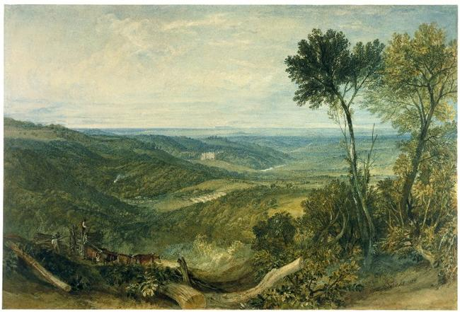
literatura
kontynuacja oświeceniowych tendencji sentymentalizmu – propagowanie powrotu do natury, kreacja bohaterów o czułym sercu
chęć uwolnienia od klasycystycznych norm, wyjścia poza oświeceniową wiarę w możliwości poznawcze ludzkiego rozumu
sfera metafizyczna i irracjonalna, chęć poznawania tego, co niepoznawalne, zgłębiania tajemnic świata
wyobraźnia jako podstawa romantycznej estetyki, dar, znak twórczego geniuszu, znosiła granice między tym, co realne, a tym, co nadprzyrodzone

Slide 12
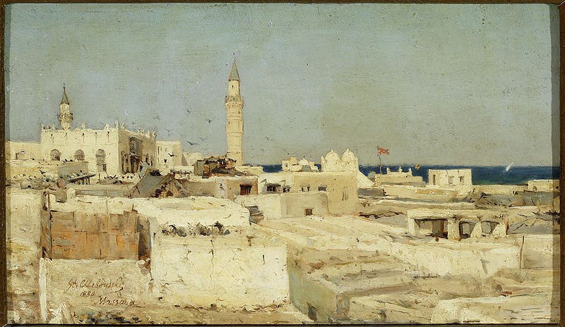
inspiracje i tematy
tajemnicze zjawiska – świat duchów, zjaw, upiorów przełożony na język sztuki dzięki wyobraźni i intuicji
młodość – kreatywność bezkompromisowość, emocjonalne przeżywanie świata, postawa buntu, pragnienie wolności
zainteresowanie historią – głównie wiekami średnimi i sztuką gotycką oraz dziejami narodowymi
miłość – najważniejsze doświadczenie życiowe, wartość, choćby prowadziło do nieszczęścia, rozstania, szaleństwa, śmierci
orientalizm – umożliwiał tworzenie wizji świata urzekającego egzotyką, służył kreowaniu niezwykłego, tajemniczego bohatera
to, co wschodnie, charakterystyczne dla ludzi wschodu; fascynacja życiem, kulturą i krajobrazem Wschodu
ludowość – źródło inspiracji -> pieśni, baśnie, legendy; postaci z ludu, ich wierzenia i zasady moralne -> kanwą wielu utworów;
Stanisław Chlebowski, Widok Massawy
natura – mroczny, mglisty pejzaż Północy; natura jako żywy, czujący byt
twórczość Szekspira – jego świat duchów i postaci fantastycznych, nastrój tajemniczości, bohaterowie targani namiętnościami, dylematami moralnymi; cytaty jako motta utworów
mitologia – zwłaszcza germańska i skandynawska, mity jako źródło prawdy o świecie i człowieku
człowiek „czujący” – bohater obdarzony szczególną wrażliwością, wolny od ograniczeń, przedstawiciel prostego ludu, dziecko, szaleniec poeta

Slide 13
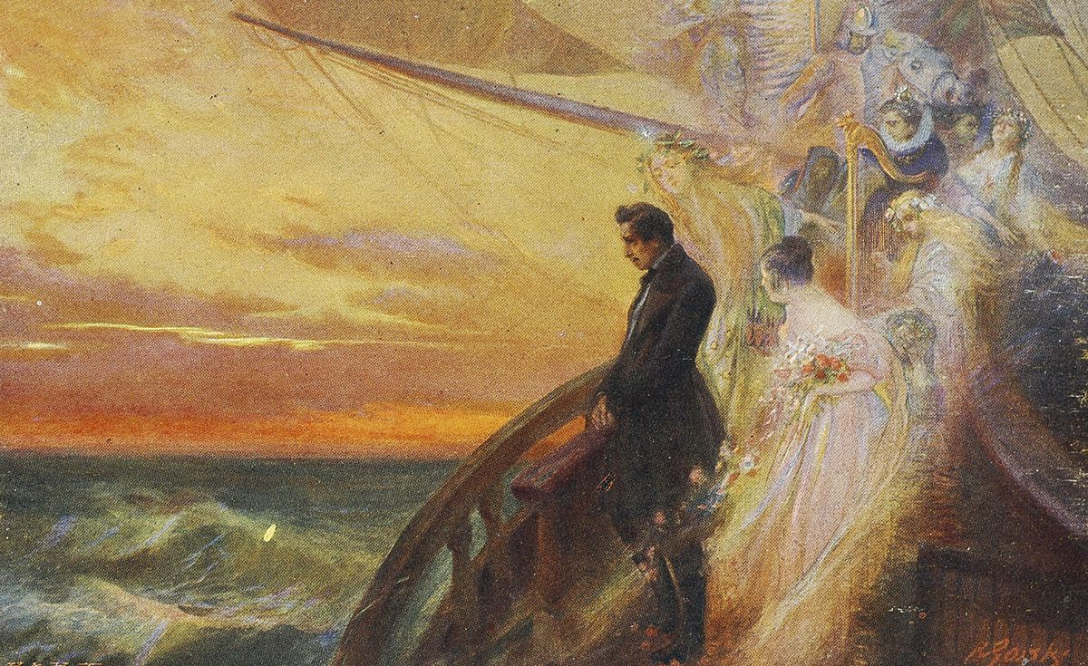
poeta i poezja
poezja – SUBIEKTYWNA w opisie świata
eksponowano uczuciowość, nastrojowość, wyobraźnię, działanie sił nadprzyrodzonych
poezja jako absolut, tajemnicza i potężna siła sprawcza
natchnienie – ingerencja sił boskich
poeta – pośrednik między światem duchowym a materialnym, najważniejsza rola w społeczeństwie
poeta – charyzmatyczny mistrz, wieszcz, prorok, kreator ze zdolnościami wpływania na rzeczywistość

Slide 14
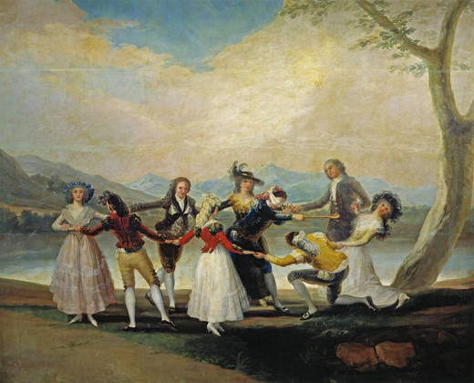
gatunki synkretyczne – takie, w których występują elementy dwóch lub trzech rodzajów literackich
Romantycy poszukiwali oryginalnych form artystycznego wyrazu, stosowali nowatorskie rozwiązania, a zatem – gatunki synkretyczne!
ballada, powieść poetycka, dramat romantyczny
nowy typ bohatera
poetycka natura
emocjonalność
indywidualizm
osamotnienie
umiejętność obserwacji natury i wywodzenie
z niej refleksji egzystencjalnych
skłócenie ze światem, bunt
nieszczęśliwa miłość
Francisco Goya, Ciuciubabka

Slide 15
Rewolucja estetyczna
----- utrzymywanie zasad porządku, harmonii, przejrzystości to fałszowanie prawdy - geniusz, intuicja, wyobraźnia nie podlegają ograniczeniom! – zerwanie z rygorami formalnymi!
mieszanie gatunków, stylów – synkretyzm
wyjątki
przemilczenia
fragmentaryczność

Slide 16
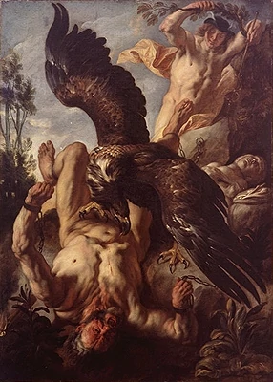
Mitologia
(w oświeceniu – „zmyślenie”)
symboliczna opowieść o prawdach poznawanych intuicyjnie
odkrywanie opowieści innych? ludów: celtyckie, germańskie, słowiańskie, skandynawskie
poszukiwanie sensu wydarzeń współczesnych
inspiracja – PROMETEUSZ – nowe znaczenie – pierwszy buntownik, który pokazał, że ludzie są w stanie bez ingerencji bogów stworzyć świat wolny i sprawiedliwy
PROMETEIZM – WIARA W POTĘGĘ DUCHA ZDOLNEGO DO ZBAWIENIA LUDZKOŚCI (rewolucja, poświęcenie – cierpienie, śmierć)
P. Rubens

Slide 17
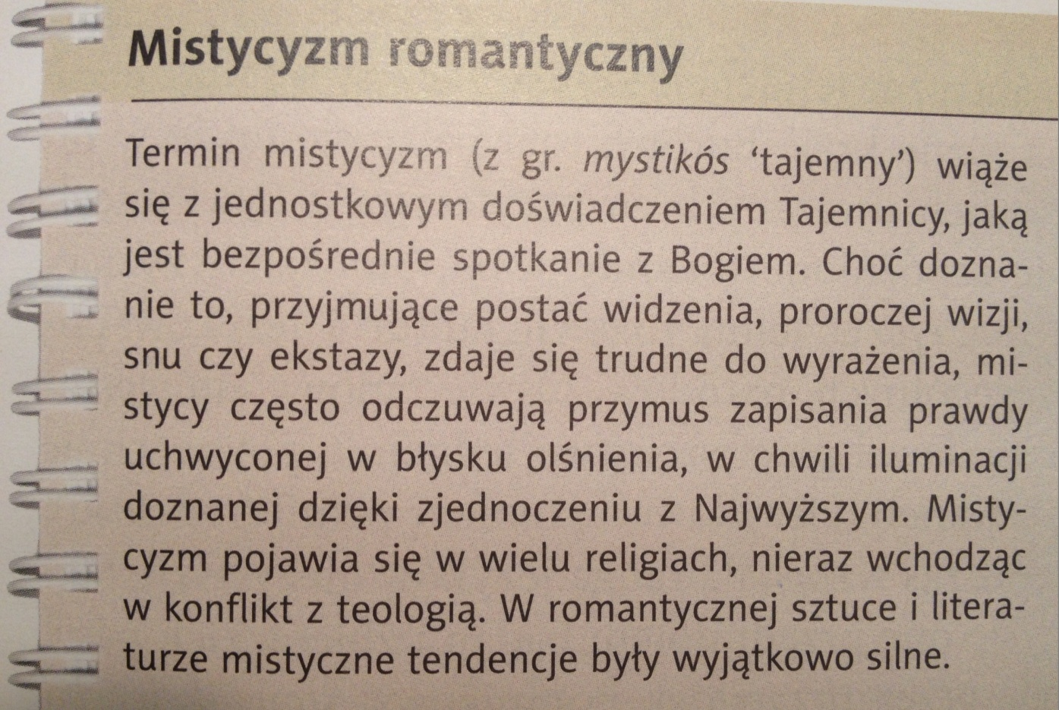
Religia
chęć stanięcia z Bogiem „twarzą w twarz”;
poszukiwanie kontaktu – osobistego doświadczenia
zainteresowanie innymi wyznaniami: judaizmem, islamem, buddyzmem, hinduizmem, szamanizmem
Biblia – czytana na nowo – poszukiwanie znaków, objaśnień

Slide 18
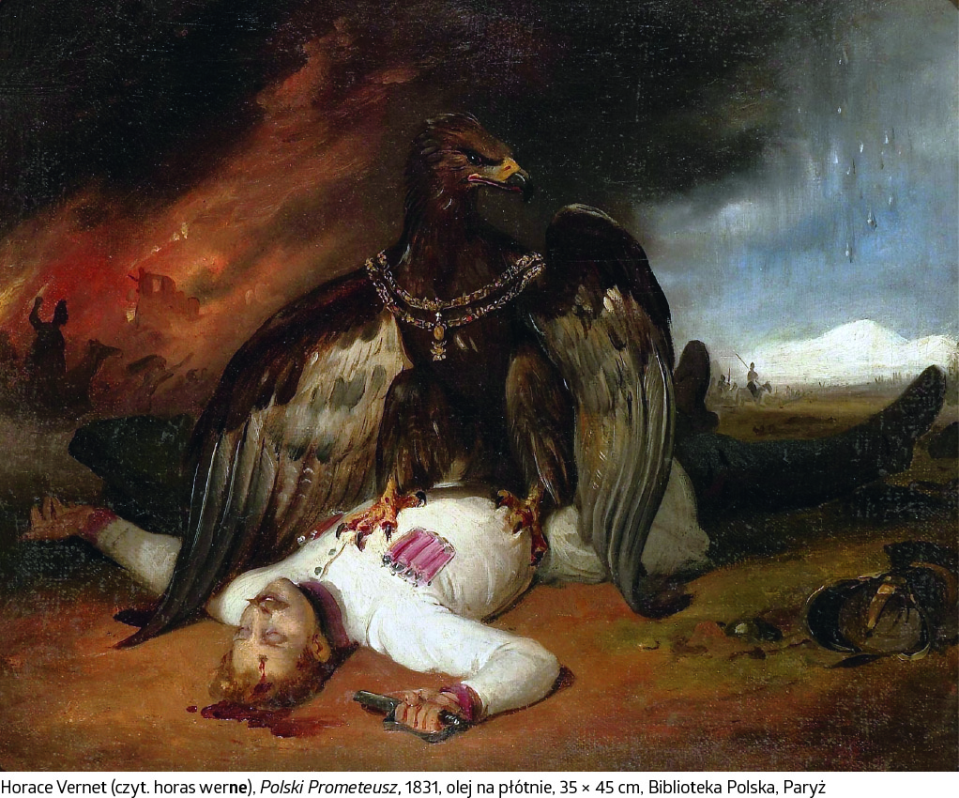
Idea wolności
„ludzie rodzą się i pozostają wolni”
WOLNOŚĆ – naturalne powołanie człowieka
NAJWAŻNIEJSZA! – brak zgody na zniewolenie, cel sam w sobie

Slide 19
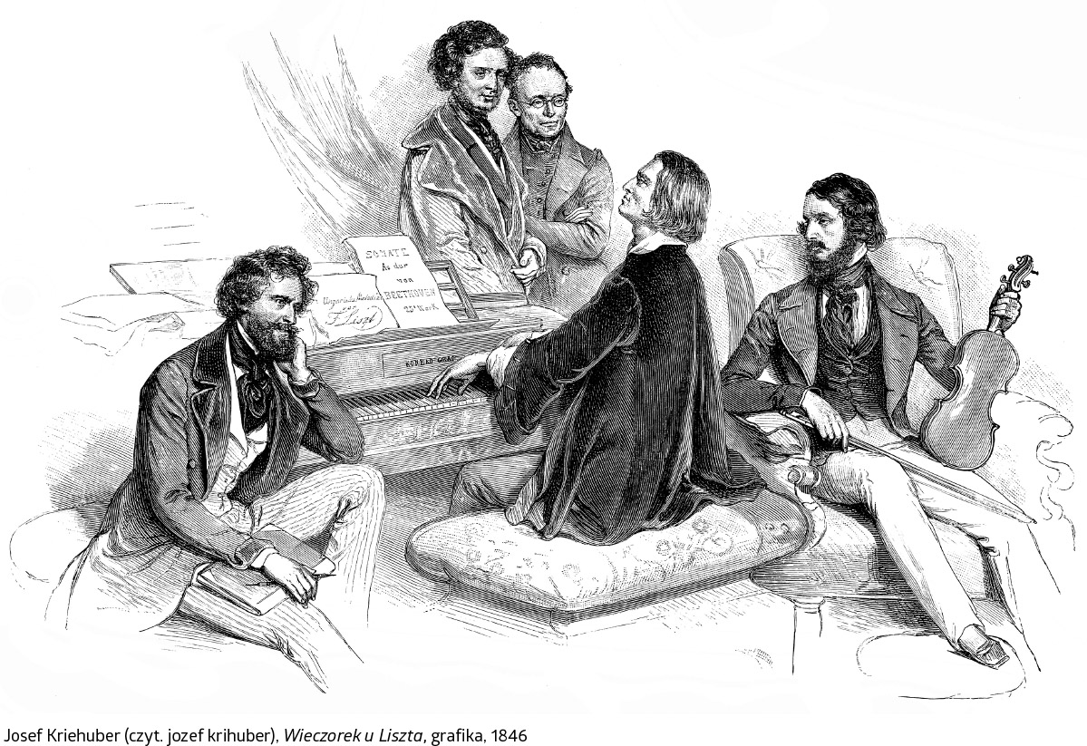
muzyka
Ludwig van Beethoven – wprowadził do utworów ogromną uczuciowość , przełamał tradycyjne formy wyrazu, wyrażał przez muzykę idee wolnościowe, bunt, pesymizm
opera – łączyła muzykę z literaturą i teatrem, libretto – powiązane z tradycją ludową
i baśniowością; Hector Berlioz, Gioacchino Rosini, Giuseppe Verdi, Carl Maria von Werer, Wryszard Wagner
muzyka symfoniczna – utwory instrumentalne jako najlepsze do wyrażania pierwiastka irracjonalnego; Franciszek Schubert
fortepian dawał szanse na popisy wirtuozerskie
i przekazywania wzruszeń
IMPROWIZACJA – mistrzem był Fryderyk Szopen
Robert Schuman, Ferens Liszt, Johannes Brahms

Slide 20
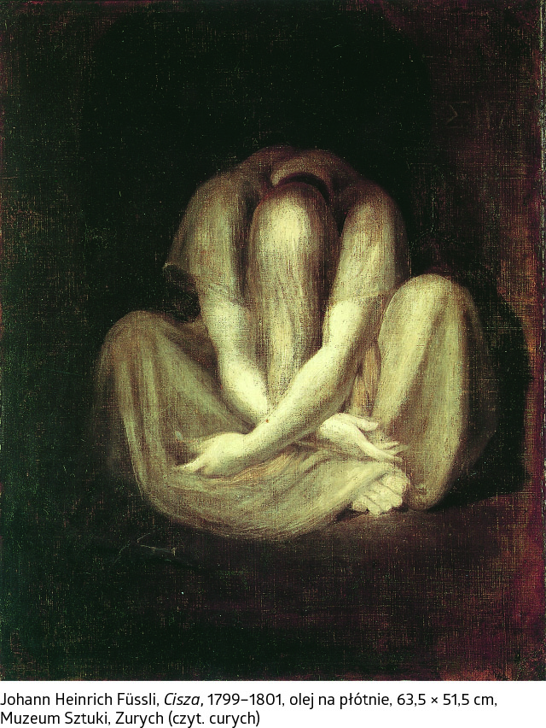
malarstwo
duchowość i emocjonalność
sztuka pejzażu – dzikie leśne ostępy, góry i wzburzone morze
John Constable, William Turner
noc jako sceneria rozmyślań, miłosnych spotkań,
w tajemniczym mroku kryły się duchy, tło niepokojących, irracjonalnych zdarzeń
nastrój niezwykły, tajemniczy, zagadkowy
Caspar David Friedrich, Johann Heinrich Fussli

Slide 21
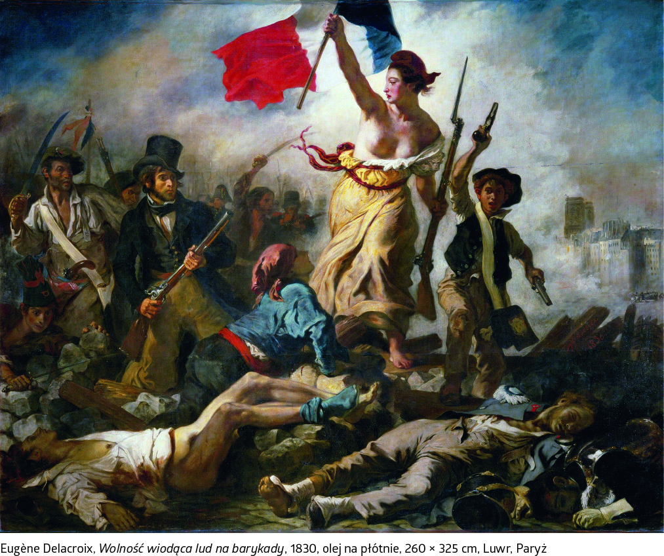
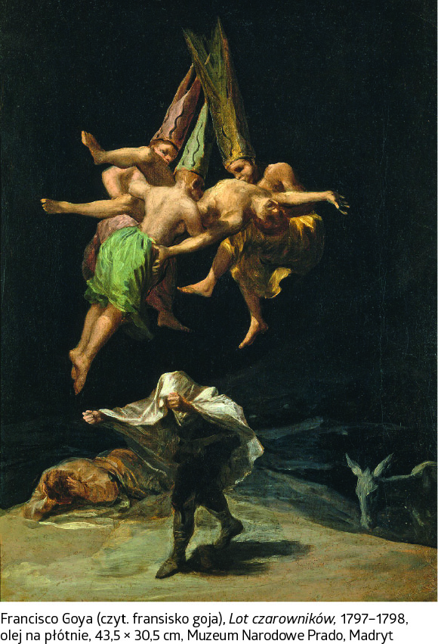
malarstwo
We Francji Theodore Gericault i Eugene Delacroix ukazywali brutalną prawdę o świecie i ludziach 1. poł. XIX w., zwracali uwagę na dramatyzm dziejów; wielofigurowe, dynamiczne kompozycje przedstawiające sceny bitewne, walkę z żywiołem, szaleństwo i przerażenie
W Hiszpani Francisco Goya przedstawiał pełne okrucieństwa sceny wojenne.
William Blake łączył malarstwo z twórczością literacką; wizjoner, który wyrażał bunt przeciwko kanonom w sztuce;

Slide 22
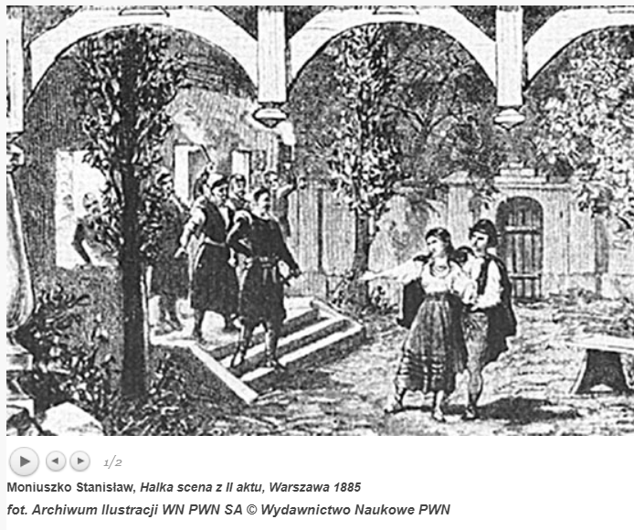
teatr
w 1. poł. XIX w. ukształtowały go procesy społeczne, które doprowadziły do wzrostu mieszczaństwa – to właśnie oni stali się odbiorcami widowisk teatralnych, co z kolei wpływało na repertuar
teatry bulwarowe – lekki, komediowy repertuar, łzawe historie miłosne, krwawe widowiska, ponure tragedie losu
widowiskowe efekty – oświetlenie gazowe -> magia i niezwykłość, maszyneria, dzięki której aktorzy mogli zapadać się pod ziemię lub unosić w powietrzu
efekty dźwiękowe – szum wiatru, odgłosy burzy, śpiew ptaków, nastrojowa muzyka
inscenizator dbał o efektowność widowiska, aktor miał przekazywać prawdę uczuć i przeżyć bohatera
tekst był inspiracją do stworzenia monumentalnego widowiska z elementami malarskimi i muzycznymi ->
synteza sztuk – łączenie w jednym utworze elementów zaczerpniętych z różnych dziedzin sztuki
romantycy pragnęli stworzyć dzieło totalne, spajającego różne sztuki, poezję, malarstwo, taniec, muzykę

Slide 23
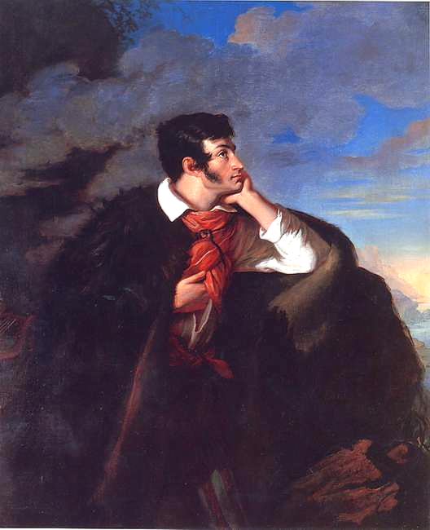
na ziemiach polskich
historiozofia – filozofia historii zajmująca się odkrywaniem sensu wydarzeń historycznych; próba stworzenia teorii wyjaśniającej przyczyny, cele i przemiany procesu dziejowego
schyłek XVIII w. – Polska traci niepodległość, naród jest podzielony, traci warunki rozwoju społecznego, cywilizacyjnego
poezja miała wyrażać istotę i ducha narodu
powstanie listopadowe (1830-1831) – wielu twórców musiało udać się na emigrację
przed powstaniem – tradycje narodowe i historia, po powstaniu – przyczyny klęski
idee historiozoficzne wyrastające z refleksji nad przeszłością
i mechanizmami różnych wydarzeń dziejowych
na emigracji pisali Adam Mickiewicz, Juliusz Słowacki, Cyprian Kamil Norwid
w kraju: Antoni Malczewski, Seweryn Goszczyński, Aleksander Fredro, Józef Ignacy Kraszewski

Slide 24
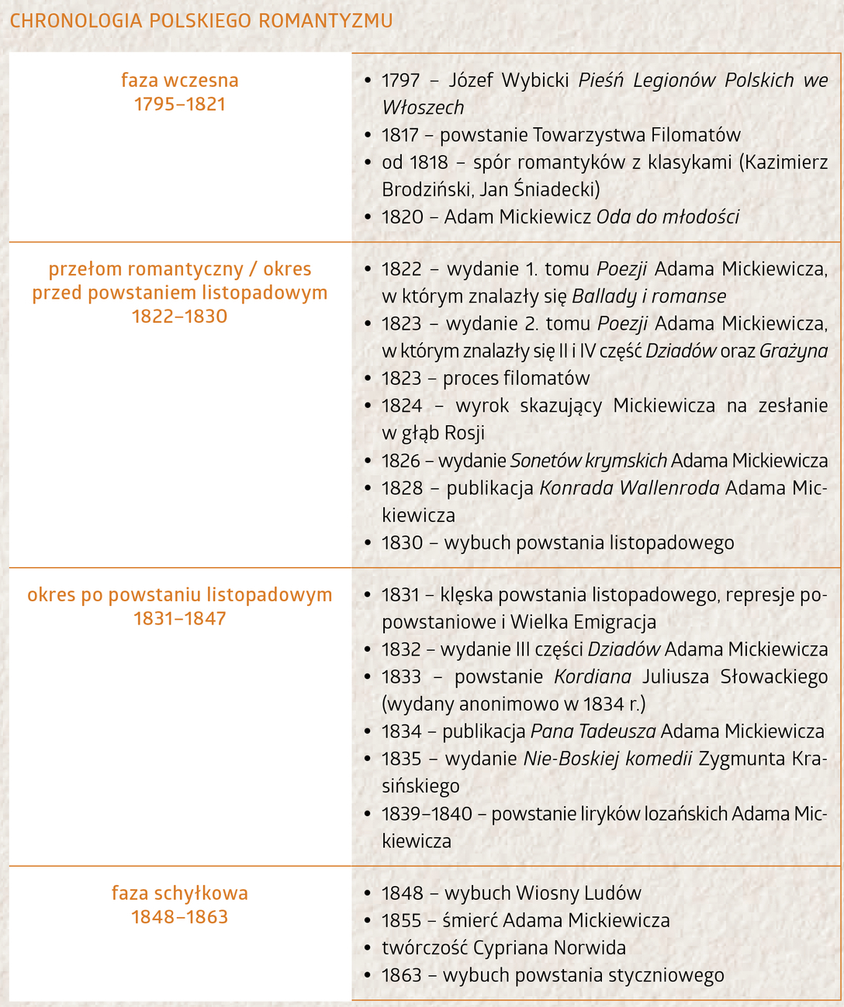
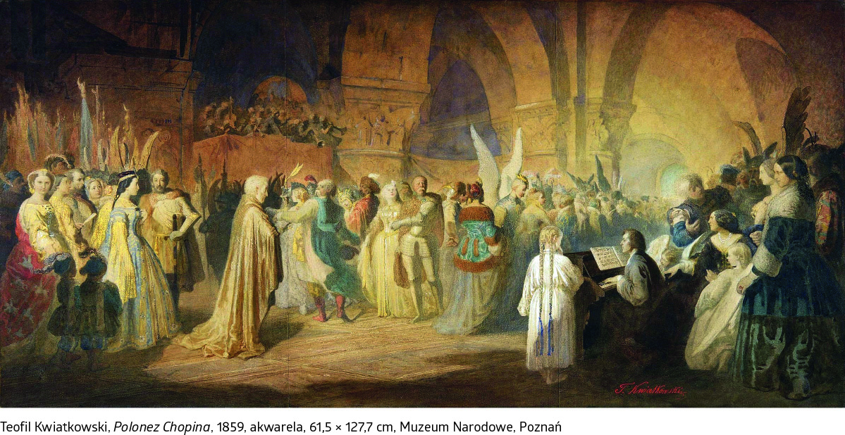
literatura
ludowość jako fundament kultury narodowej
tematyka narodowa – aktualne problemy związane z utratą wolności w ujęciu symbolicznym, metaforycznym, wizjonerskim
historyzm jako analiza wydarzeń historycznych, ich sensu, przyczyn i skutków
miłość

Slide 25
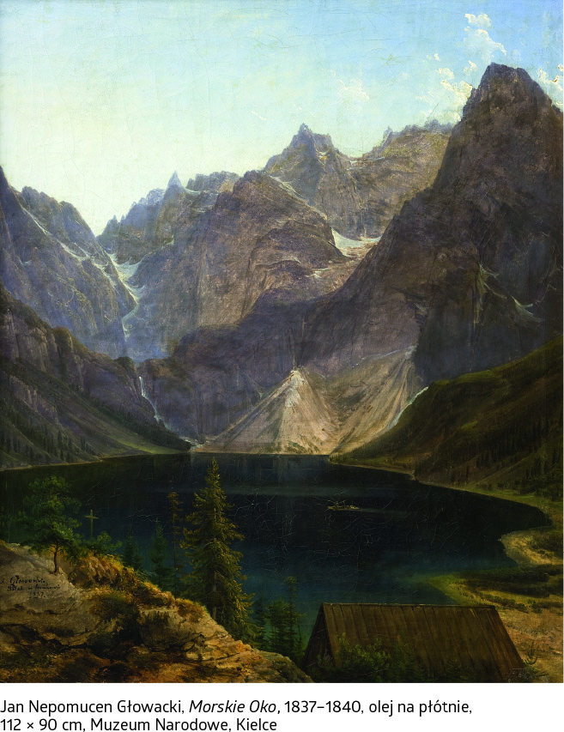
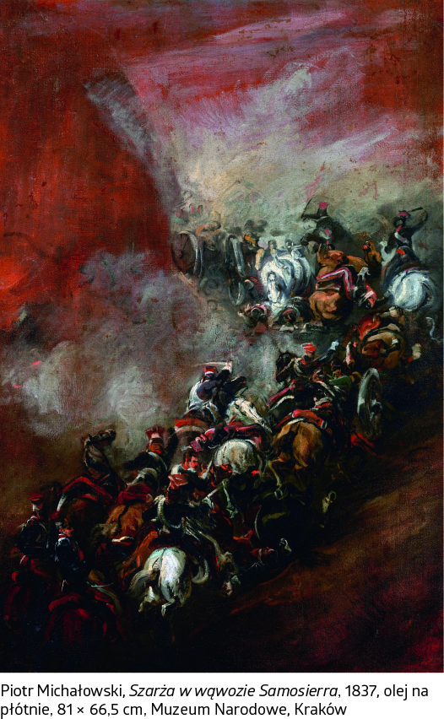
malarstwo polskie
Dwa nurty:
oparty na klasycystycznych zasadach
wprowadzający nowe rozwiązania formalne (dynamiczną kompozycję, kontrastowy światłocień, intensywną kolorystykę); nowe treści – kult bohatera, dramatyzm scen batalistycznych, obraz wsi i ich mieszkańców, zabytki – zwłaszcza motywy gotyckie, krajobraz
uczucia patriotyczne
Aleksander Orłowski, Walenty Wańkowicz, Piotr Michałowski, Jan Nepomucen Głowacki
teatr polski
cztery teatry: warszawski, wileński, krakowski i lwowski
dramaty klasyczne, komedie, opery
1819 – cenzura, wówczas ->utwory romantyczne
myśl poetycka, połączenie tragedii i opery, misterium z apelem politycznym, więcej możliwości ekspresji w nieskrępowanej formie

Slide 26
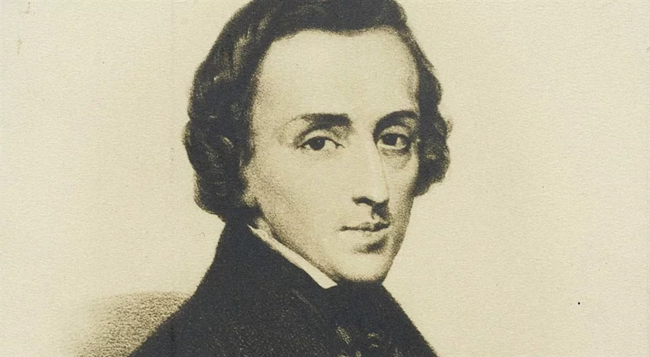
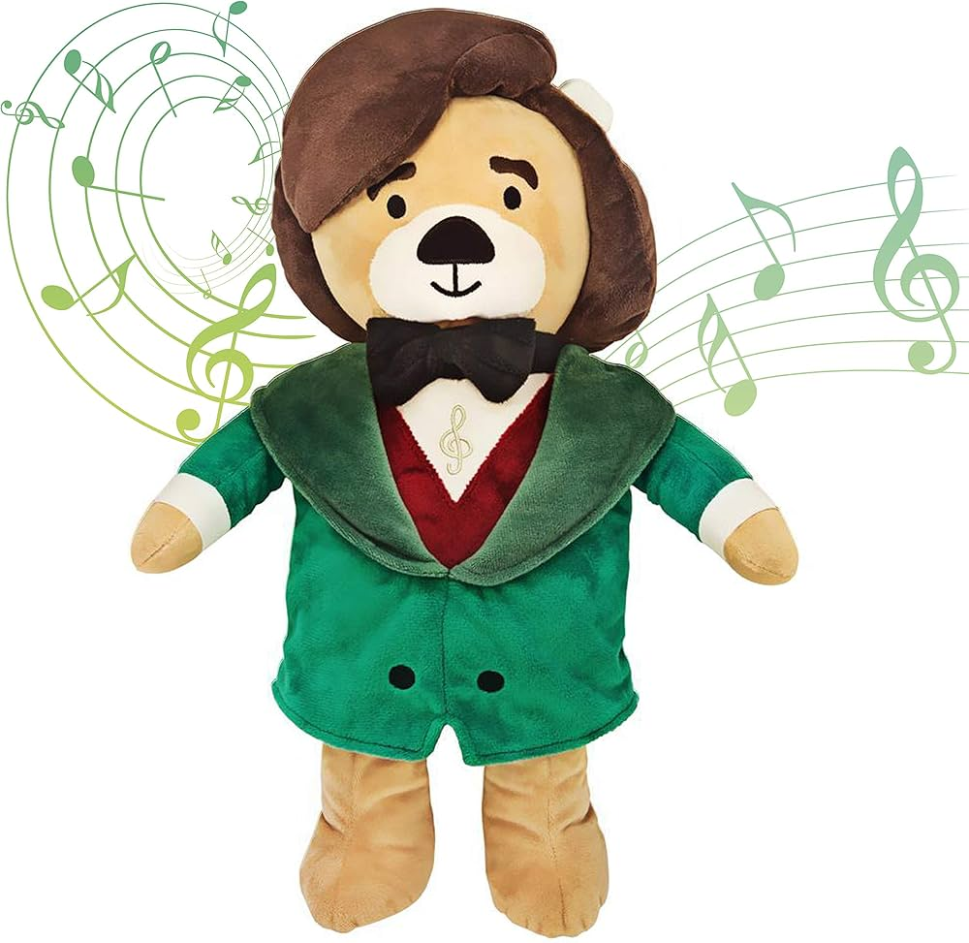
muzyka polska
coraz więcej koncertów, w 1821 r. powstało w Warszawie konserwatorium (wyższa uczelnia muzyczna), zamknięte po upadku powstania listopadowego
ponowny rozwój – dzięki popularyzacji pieśni i oper Stanisława Moniuszki, twórcy opery narodowej, (nawiązywał do folkloru polskiego, podejmował tematykę społeczną i narodową); Halka, Straszny dwór, Śpiewnik domowy
Fryderyk Szopen łączył bogactwo i zmienność nastrojów z doskonałością formy, a tradycję muzyki fortepianowej z polską muzyką ludową
nowy gatunek – ballada fortepianowa
wirtuoz, poeta fortepianu

Slide 27
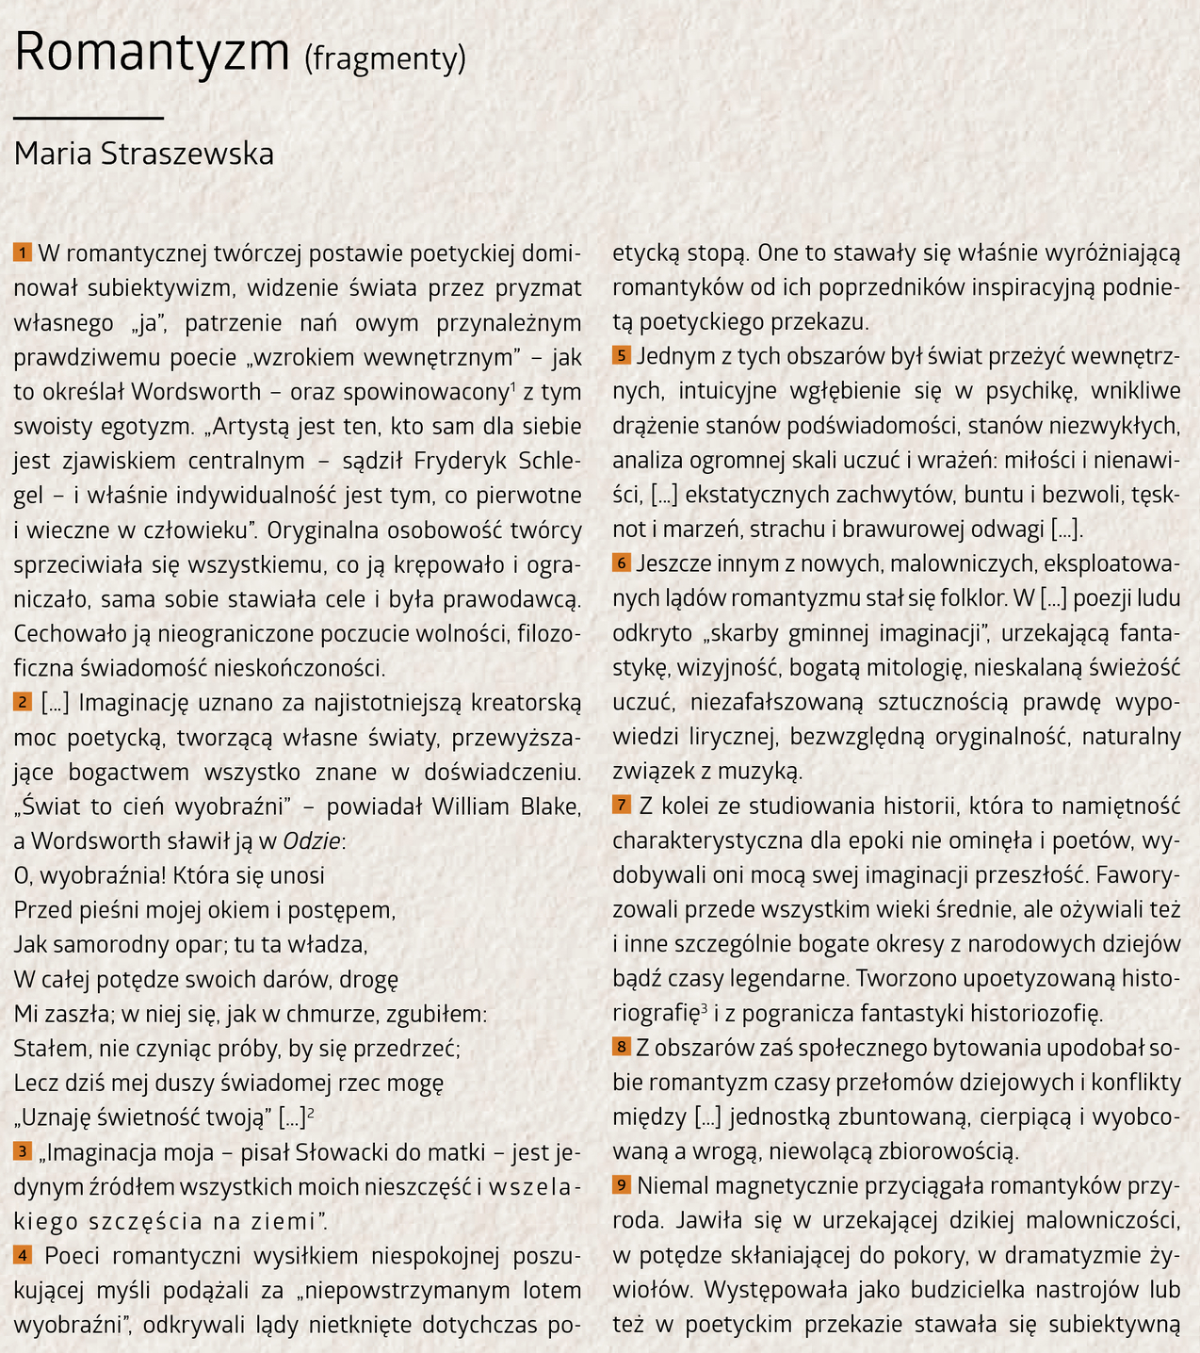
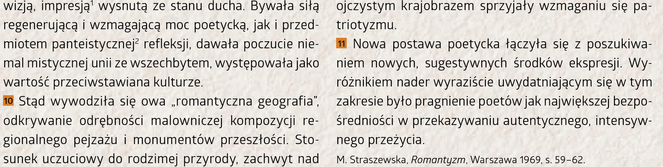
s. 22
cechy romantycznego twórcy
twórca jako prawodawca
cytat Wordswortha – funkcja
źródło inspiracji romantyków

Slide 28
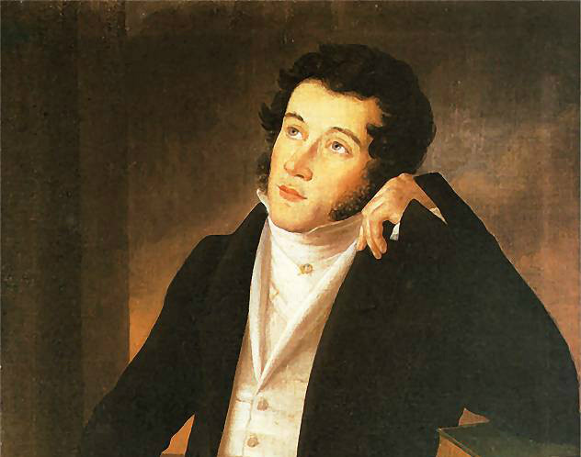
Dla chętnych
W oparciu o dostępne źródła przygotuj informacje o Adamie Mickiewiczu.
Praca winna zawierać przypisy i bibliografię.
Nie kopiuj! Jeśli cytujesz – zaznacz to.
Przygotuj się do prezentacji swojej pracy.

